Slide 1
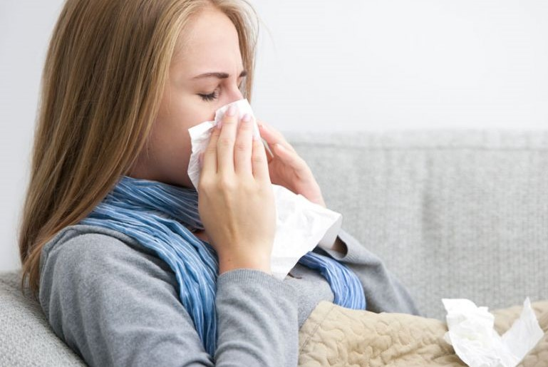
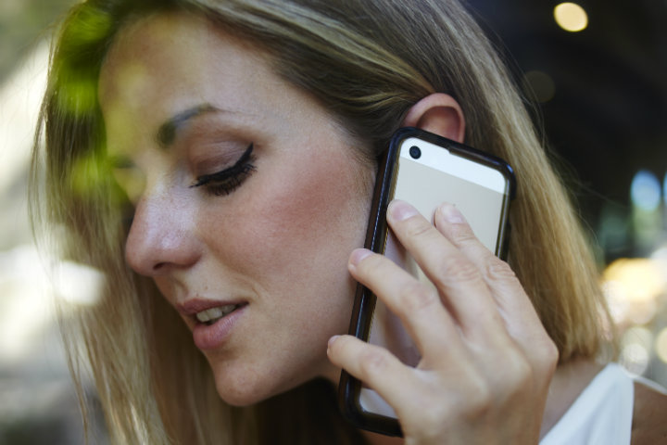
Bij werken op de Oudlaan de hygiëne regels
Bij lichte verkoudheid, hoesten, koorts of twijfel,
Of als je onlangs bij een besmet iemand in de buurt bent geweest:
Meld dit aan de coaches en overleg.
Bij twijfel: Ga Niet Werken en blijf Thuis!!

Slide 2
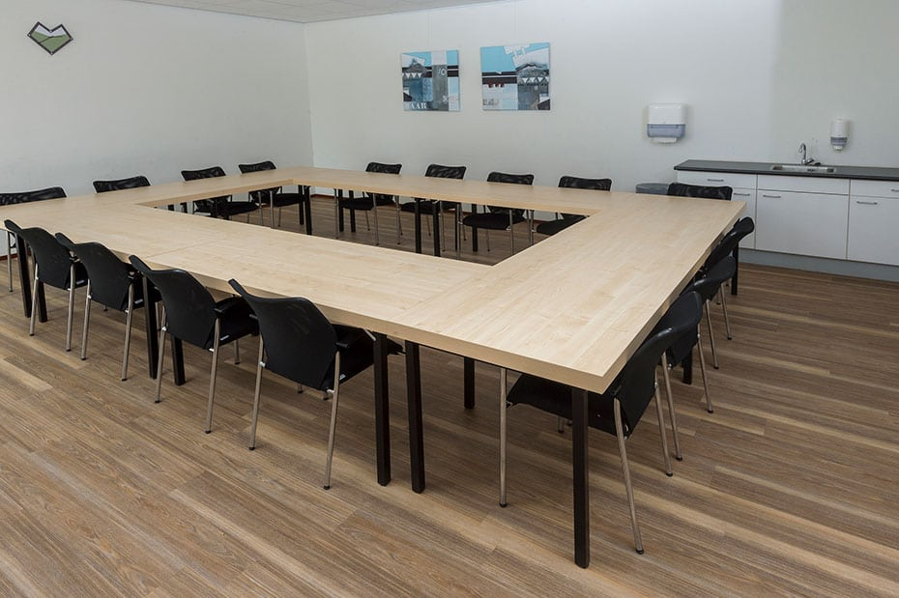
Bij Binnenkomst & Bij Vertrek
Volg bij binnenkomst op de 1e etage, de looproute via de gele pijlen op de grond naar de kamers of vergaderzaal 9 bij VGN.
Bij vertrek, volg je de One Way-pijlen op de muur, naar de uitgang:
a) via het trappenhuis (raak de leuning NIET aan!) naar de parkeergarage of:
b) via de trap ( raak de leuning NIET aan!) naar de hal bij de receptie.

Slide 3
Volg ook de gele grondpijlen om naar de keuken te gaan voor Koffie / thee / heet water
1) Was eerst je handen (altijd 20 seconden!) en droog af met papieren handdoek.
Gooi deze weg, in de grote prullenbak.
2) Pak een beker of glas en gebruik die zo veel mogelijk, liefst de hele dag.
3) Je sprayt 70% alcohol uit de spuitflacon op een tissue.
Daarmee maak je eerst je handen en daarna het display van het koffieautomaat schoon.
4) Maak een drankkeuze en druk dan op de drankknop.
5) Neem zelf je volle beker mee naar je werkplek.
6) Breng die beker zelf ook weer weg naar het keukenkastje voor de vuile vaat.

Slide 4
Het Restaurant: is weer beperkt open.
Je kan er je eten, drinken kopen en/of afhalen.
We lunchen en werken voorlopig allen ‘op afstand’ meestal
samen in zaal 9.

Slide 5
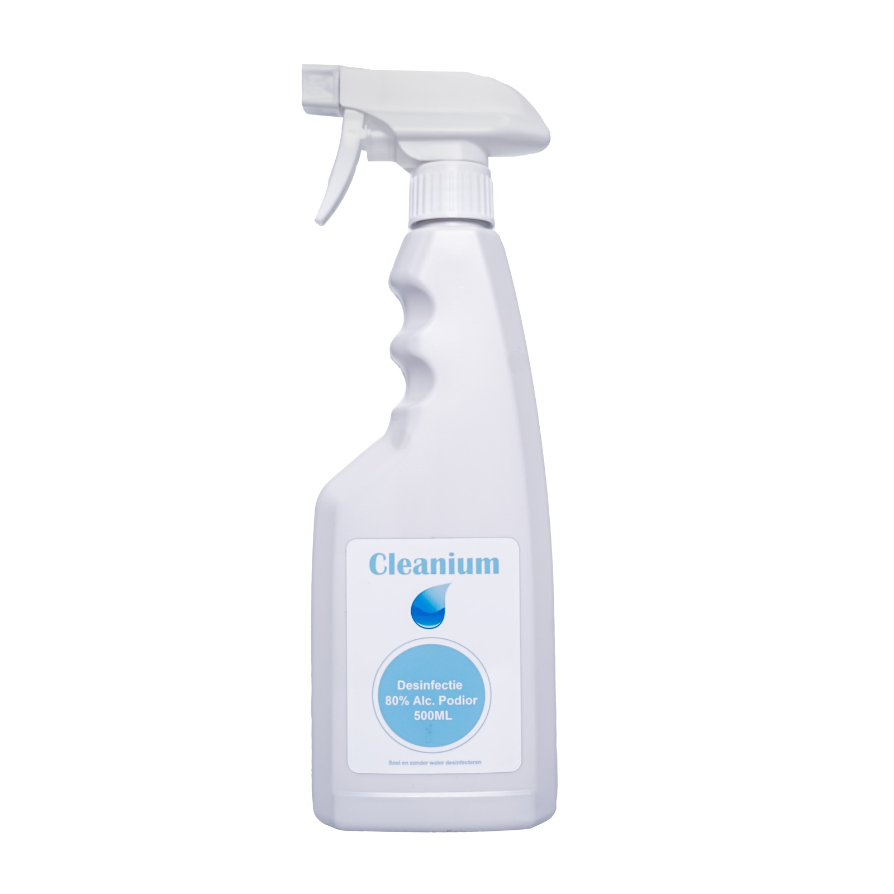
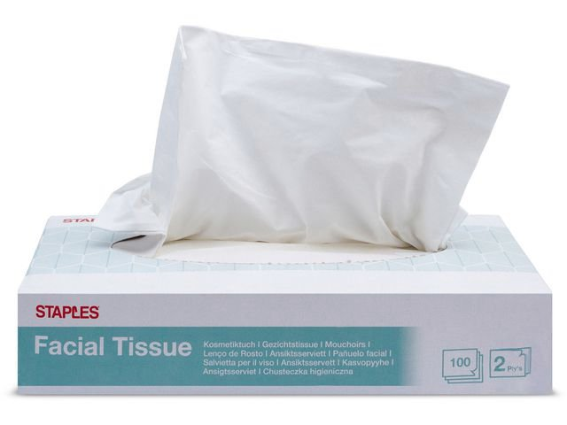
Toiletbezoek: voor de dames en de heren
Op de stoel in de gang bij de toiletten, staat een doos tissues en een spray.
Kijk of het groene bordje er ligt: dan is de dames- of herentoilet namelijk vrij
Let op: Er mag altijd 1 persoon naar binnen!!
1)Pak een tissue en spray daar alcohol op.
2)En maak met het doekje je handen schoon en ook het knopje van de spray en de deurknoppen buiten en binnen de toilet.
3)Draai bij het naar binnen gaan met je tissue ook het groene bordje om naar Rood!
4)Open met je elleboog of met de tissue de toilet-binnendeur
en pak ook met de tissue de draaiknop, en draai deze op slot.

Slide 6
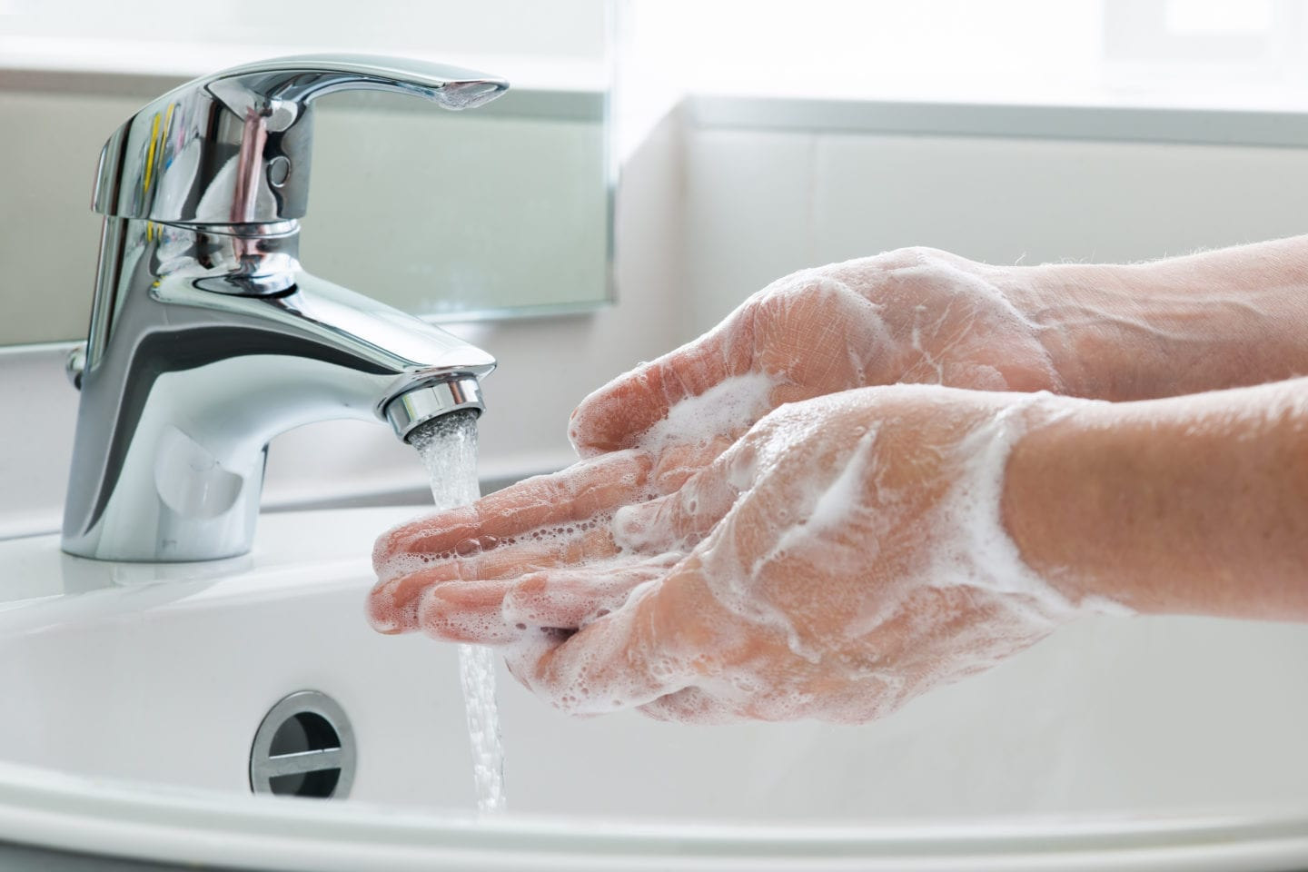
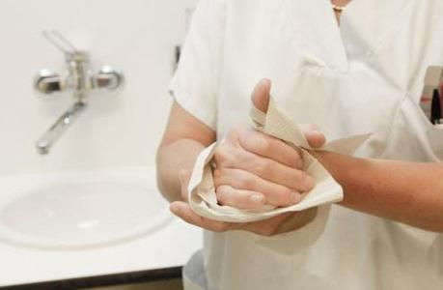
Vertrek bij de WC
1)Na afloop maak je met een tissue en spray ook de toiletbril schoon! En met een nieuwe tissue het slot en de deur ook weer apart schoon.
2)Dan draai je de kraan open en duw je met je arm tegen het zeepbakje met je hand eronder
En was weer 20 seconden!!
3)Droog af met een papieren handdoek , open daarmee weer de deurklink naar buiten en gooi op de gang je handdoekje en tissue weg.
4)En draai je bordje om
En volg weer dezelfde gele pijlenroute terug naar je werkplek!

Slide 7
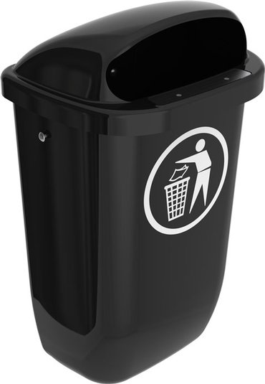
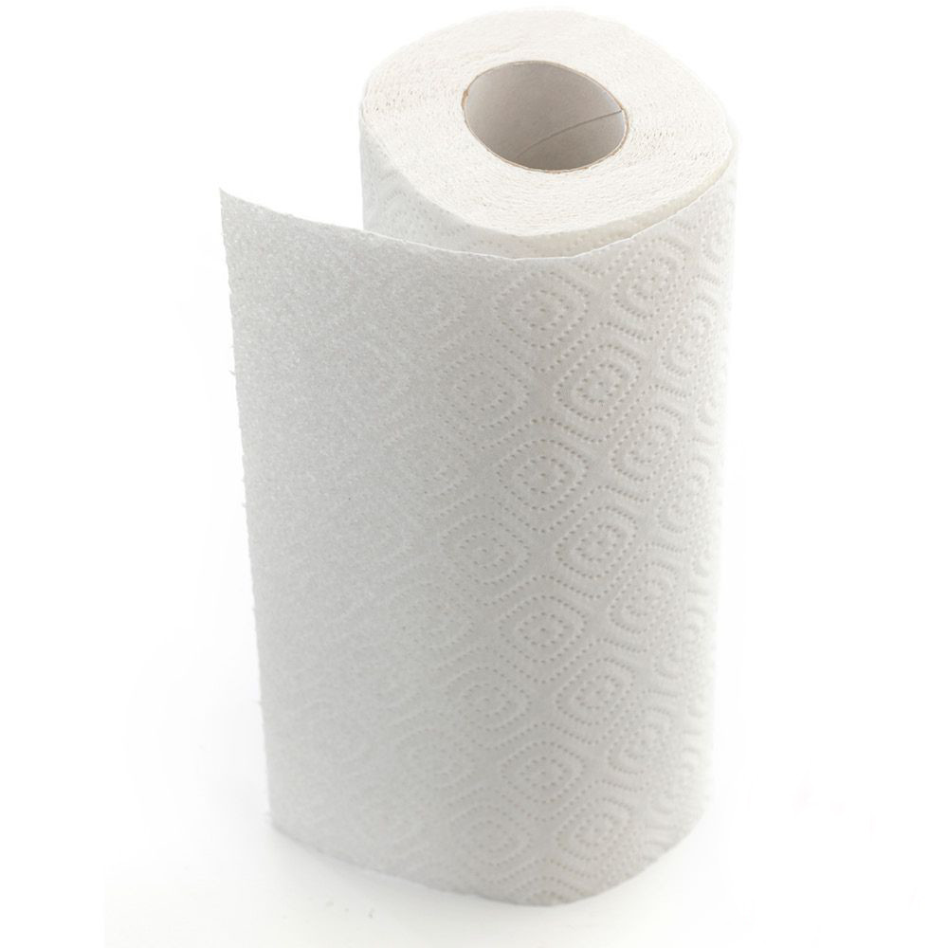
Werkplek: Je hangt je jas over jouw stoel. Je begint schoon!
Als je naar huis gaat
1)Maak je opnieuw weer de werkplek schoon met stuk een keukenrol en alcoholspray.
En gooi je het gebruikte papier weg in de prullenbak.
2) Draai het kaartje “Deze werk-plek graag schoonmaken!” om.
En houdt altijd rekening met die 1,5 meter om mensen heen!
Bij het begin van je werkplek
1)Je maakt met stuk papier van de keukenrol en de spray je werkblad van de tafel schoon.
2)Gebruik een beetje handgel en wrijf dit goed in je handen en open je eigen laptop.
Na het werk, neem je je eigen laptop en eigendommen weer mee terug naar huis.
Je eindigt ook weer schoon!

Slide 8
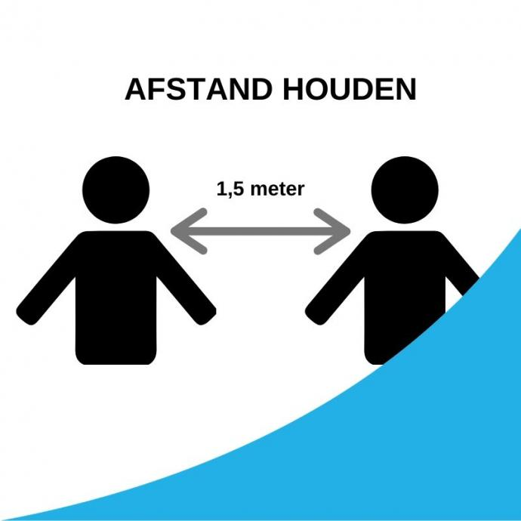
Dit waren de hygiëneregels van de LFB.
Bedankt voor het doornemen en vergeet niet:
Houdt afstand !

